Slide 1
CHÀO MỪNG THẦY CÔ VÀ CÁC EM HỌC SINH!
GV: NGUYỄN THỊ HẢI

Slide 2



KHỞI ĐỘNG

Slide 3

GIÁO DỤC CÔNG DÂN 7
Sách cánh diều
TIẾT 5
Bảo tồn
di sản văn hóa
Giáo viên thực hiện : NGUYỄN THỊ HẢI

Slide 4


KHÁM PHÁ

Slide 5
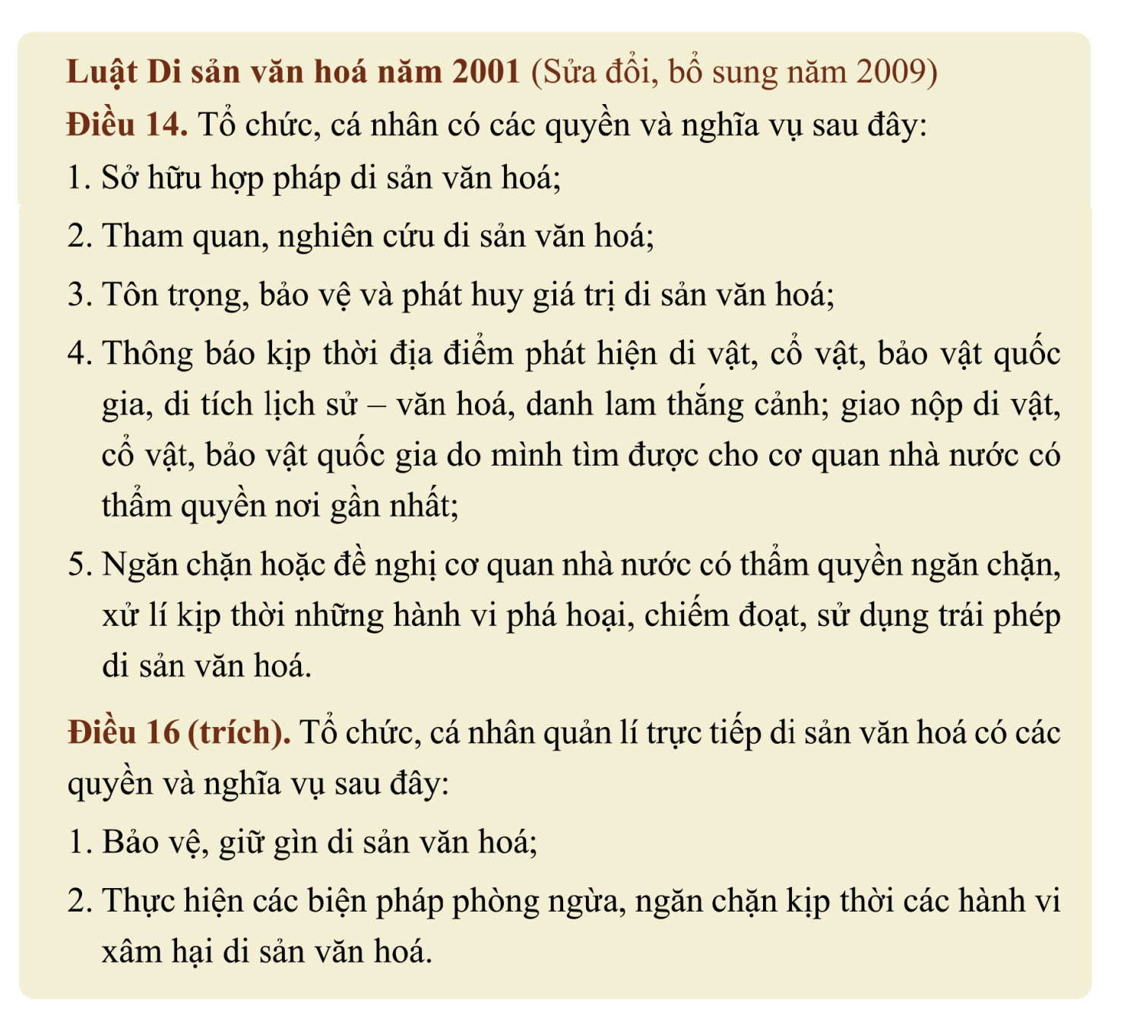
ĐỌC TT + hình ảnh và trả lời câu hỏi
4. Quy định của pháp luật về quyền và nghĩa vụ của tổ chức, cá nhân đối với việc bảo vệ di sản văn hóa.

Slide 6
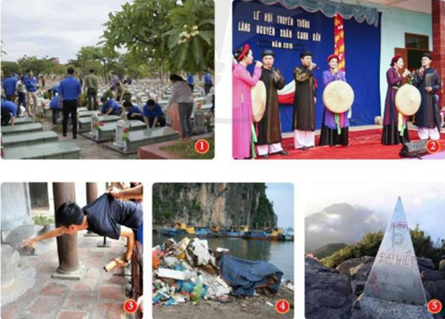
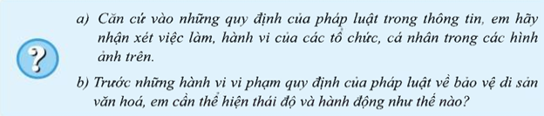
Bài 2 : BẢO TỒN DI SẢN VĂN HÓA
4. Quy định của pháp luật về quyền và nghĩa vụ của tổ chức, cá nhân đối với việc bảo vệ di sản văn hóa.

Slide 7
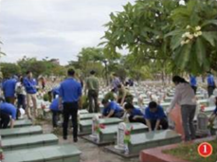
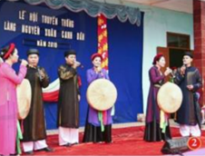
Bài 2 : BẢO TỒN DI SẢN VĂN HÓA
4. Quy định của pháp luật về quyền và nghĩa vụ của tổ chức, cá nhân đối với việc bảo vệ di sản văn hóa.
- Hình ảnh 1: Thanh niên chăm sóc nghĩa trang liệt sĩ – di tích lịch sử là việc làm bảo vệ di sản văn hóa
- Hình ảnh 2: Hát dân ca là việc làm bảo vệ, tôn trọng và phát huy giá trị di sản văn hóa phi vật thể

Slide 8
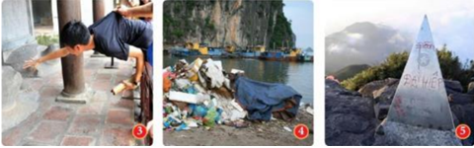
Bài 2 : BẢO TỒN DI SẢN VĂN HÓA
4. Quy định của pháp luật về quyền và nghĩa vụ của tổ chức, cá nhân đối với việc bảo vệ di sản văn hóa.
- Hình ảnh 3: Người thanh niên sờ đầu rùa ở Văn Miếu – Quốc Từ Giám là hành vi không tôn trọng di sản văn hóa, vi phạm quy định của pháp luật
- Hình ảnh 4: Hành vi xả rác bừa bãi làm ô nhiễm môi trường, hủy hoại cảnh quan của danh lam thắng cảnh, xâm hại đến di sản văn hóa.
- Hình ảnh 5: Viết chữ lên cột mốc Fansipan là hành vi xâm phạm di tích lịch sử - di sản văn hóa, trái quy định của pháp luật.

Slide 9
Bài 2 : BẢO TỒN DI SẢN VĂN HÓA
4. Quy định của pháp luật về quyền và nghĩa vụ của tổ chức, cá nhân đối với việc bảo vệ di sản văn hóa.
b) Quyền và nghĩa vụ của tổ chức, cá nhân đối với việc bảo vệ di sản văn hóa:
- Tôn trọng, bảo vệ và phát huy giá trị di sản văn hóa.
- Thông báo kịp thời địa điểm phát hiện di vật, cổ vật, bảo vật quốc gia, di tích lịch sử, văn hóa, danh lam thắng cảnh; giao nộp di vật, cổ vật, bảo vật quốc gia do mình tìm được cho cơ quan nhà nước có thẩm quyền nơi gần nhất.
- Ngăn chặn hoặc đề nghị cơ quan nhà nước có thẩm quyền ngăn chặn, xử lí kịp thời khi thấy có những hành vi làm sai lệch, phá hoại, chiếm đoạt, sử dụng trái phép di sản văn hóa; hoặc thấy di sản văn hóa có nguy cơ bị làm sai lệch giá trị, bị hủy hoại, bị mất.
- Thực hiện các biện pháp bảo vệ và phát huy giá trị di sản văn hóa.
- Chuyển giao di sản văn hóa cho cơ quan nhà nước có thẩm quyền trong trường hợp không có đủ điều kiện và khả năng bảo vệ và phát huy giá trị.

Slide 10



LUYỆN TẬP

Slide 11
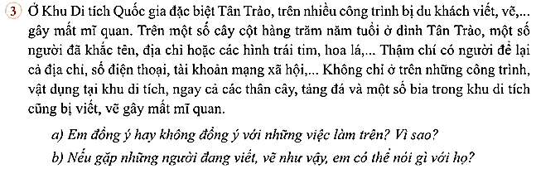
a) Em không đồng ý với những việc làm trên.
Vì Khu Di tích Quốc gia đặc biệt Tân Trào là một di sản văn hóa của đất nước. Những hành động viết, vẽ bậy, khắc chữ lên trên trên nhiều công trình của khu di tích là hành vi gây mất mĩ quan, phá hoại, xâm hại đến di sản văn hóa.
b) Nếu bắt gặp những người đang viết, vẽ như vậy em sẽ giải thích cho họ hành vi của họ là sai trái, đang xâm hại đến di sản văn hóa; em sẽ khuyên họ cần biết bảo vệ di sản văn hóa, có rất nhiều cách khác để có thể ghi lại dấu ấn và kỉ niệm khi đến tham quan di tích lịch sử như chụp ảnh, mua quà lưu niệm ...

Slide 12





VẬN DỤNG
1. Vẽ tranh về các di sản văn hóa.
2. Sưu tầm tranh ảnh, tư liệu về các di sản văn hóa thế giới ở Việt Nam để thuyết trình và trưng bày trước lớp.
3. Đóng vai hướng dẫn viên du lịch giới thiệu một di sản văn hóa tiêu biểu của địa phương với du khách.

Slide 13

XIN CHÀO CÁC EM VÀ HẸN GẶP LẠI !

